Slide 1
CLASE DE LENGUA CASTELLANA
Muy buenos días: Escribe la fecha y el título en tu cuaderno:
Mayo 18 de 2020 “EL VERBO”

Slide 2
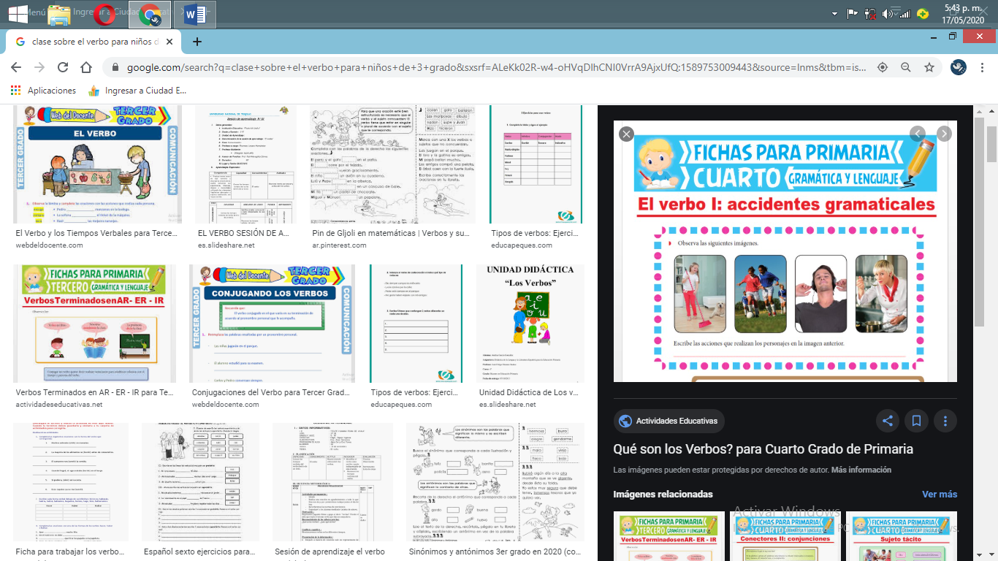
OBSERVA CON ATENCIÓN Y ESCRIBE LAS ACCIONES QUE REALIZAN LOS PERSONAJES EN LAS IMÁGENES
Leyenda
Notes:
NOTA: Para cambiar imágenes de esta diapositiva, seleccione una imagen y elimínela. Después, haga clic en el icono Insertar imagen en el marcador de posición para insertar su propia imagen.

Slide 3
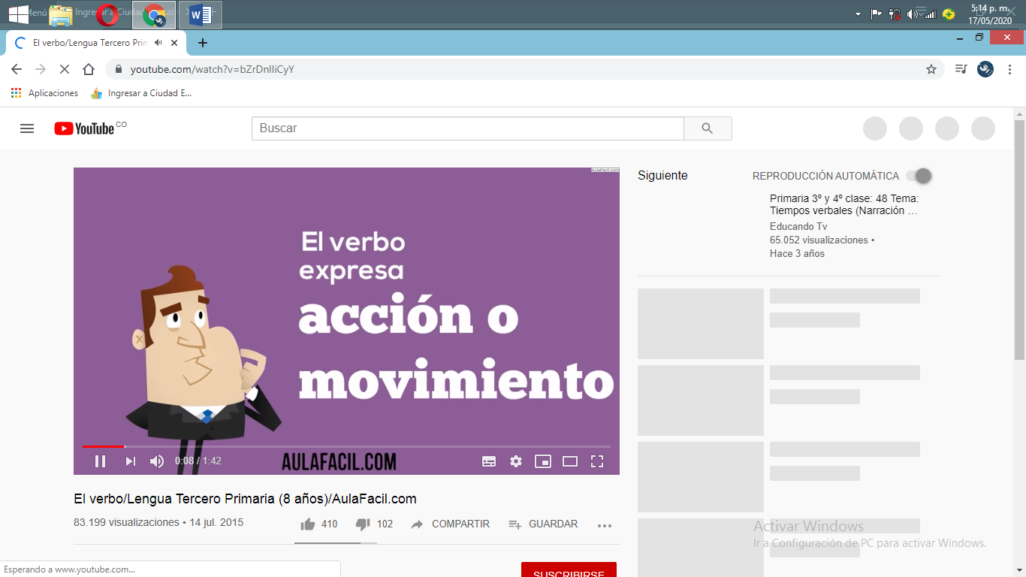

Slide 4
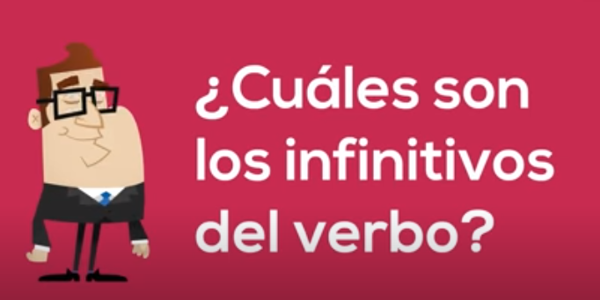

Slide 5
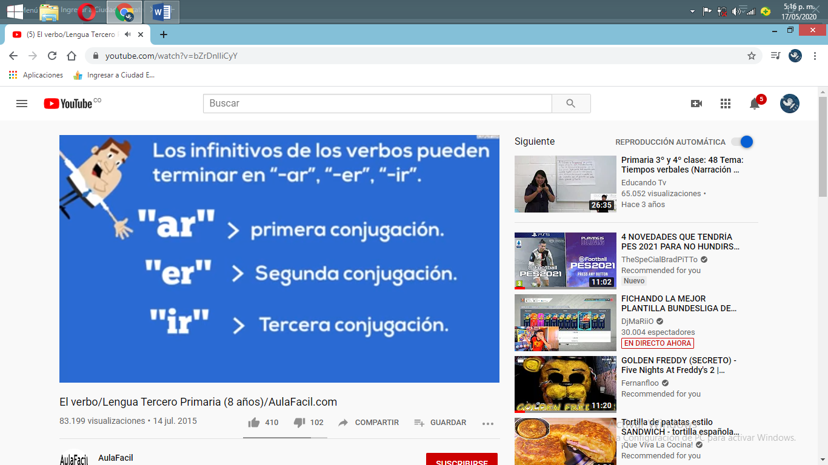

Slide 6
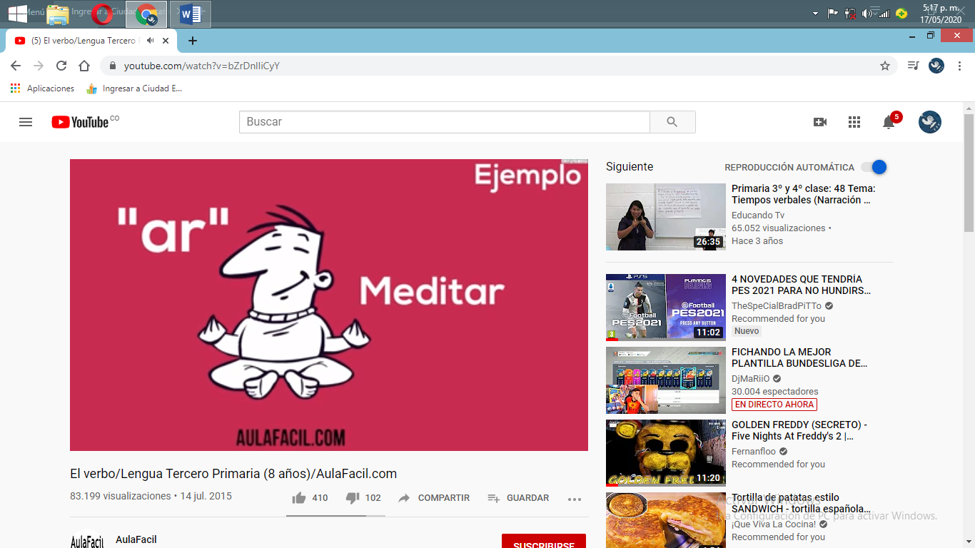

Slide 7
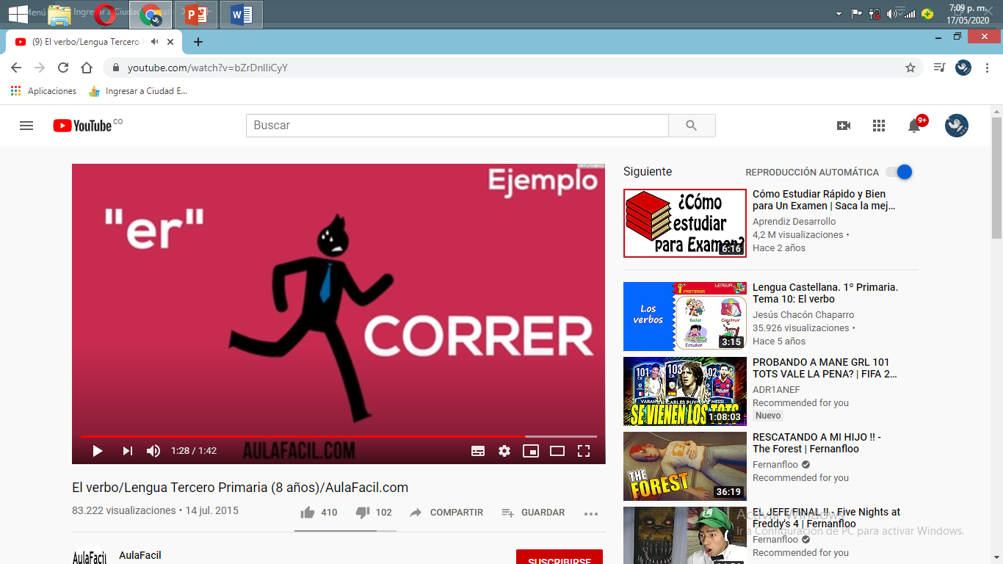

Slide 8
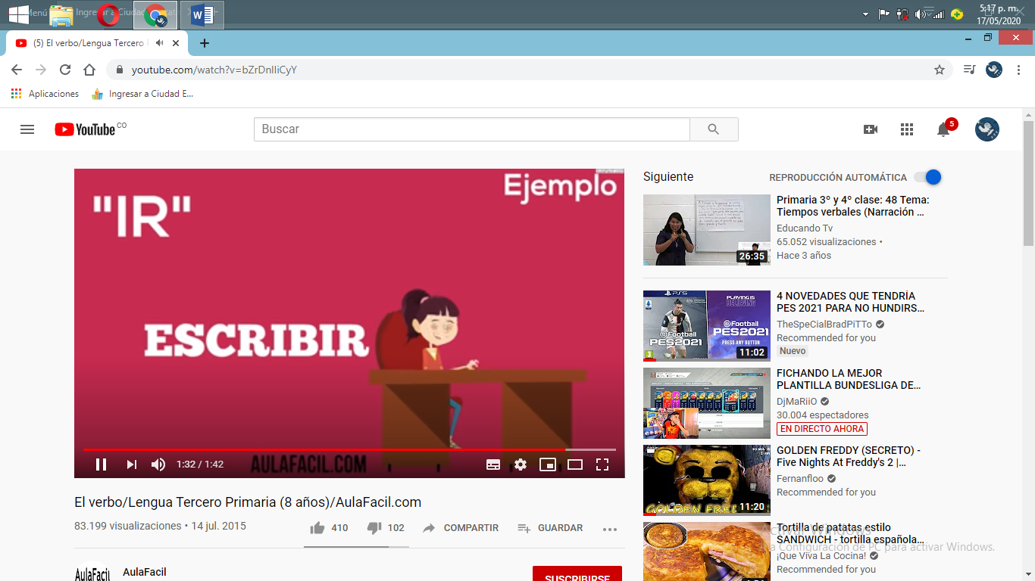

Slide 9
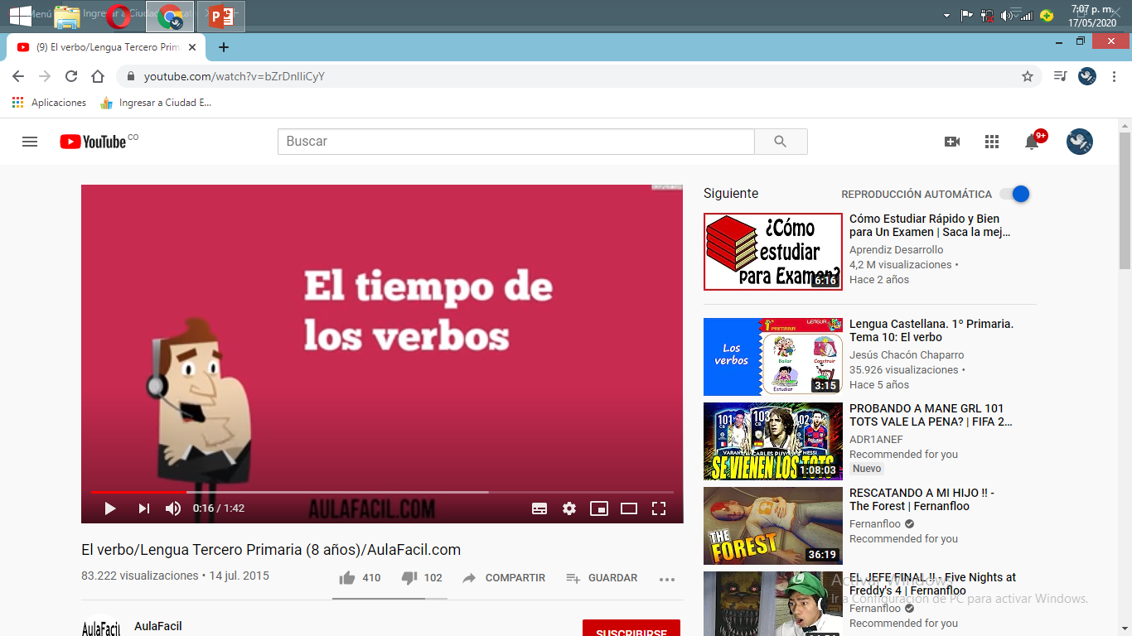

Slide 10
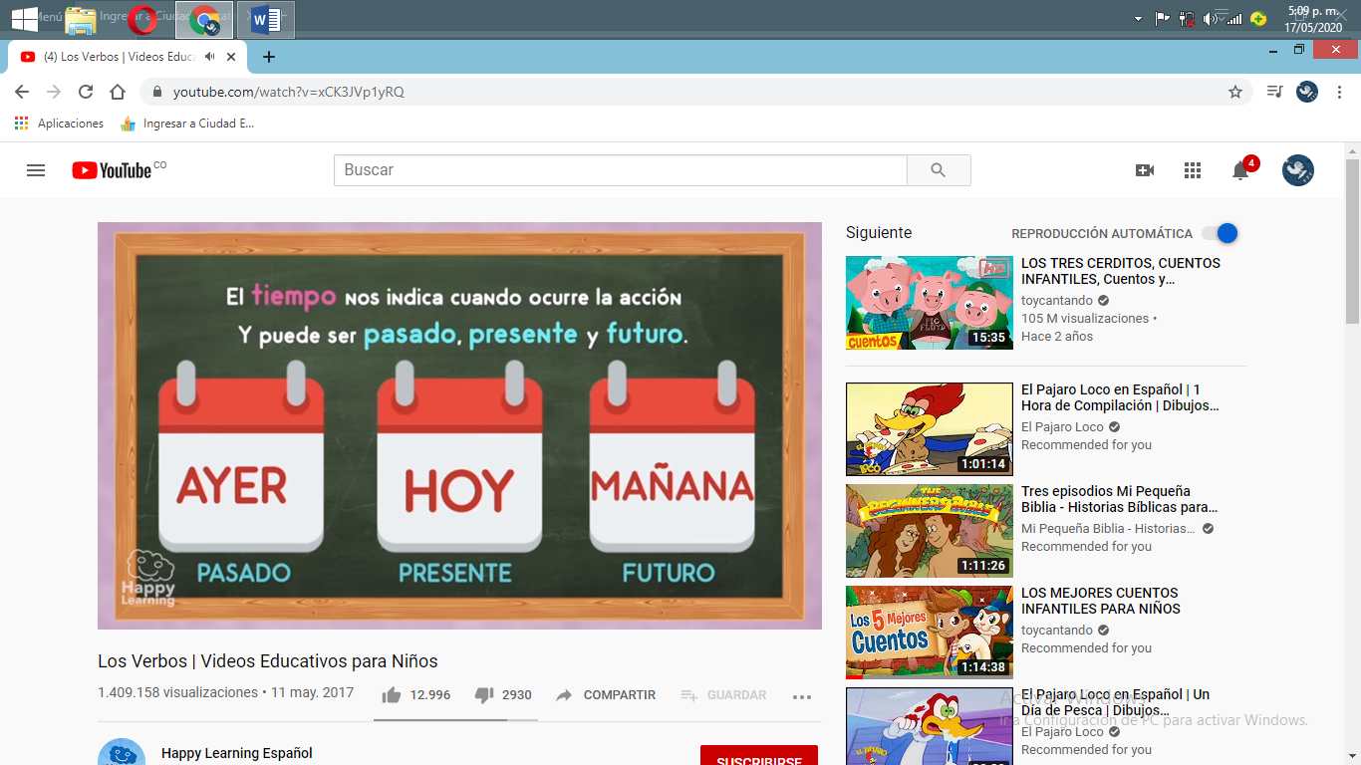

Slide 11
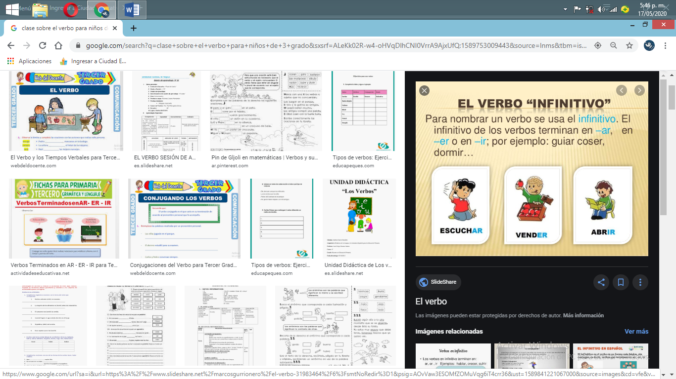

Slide 12
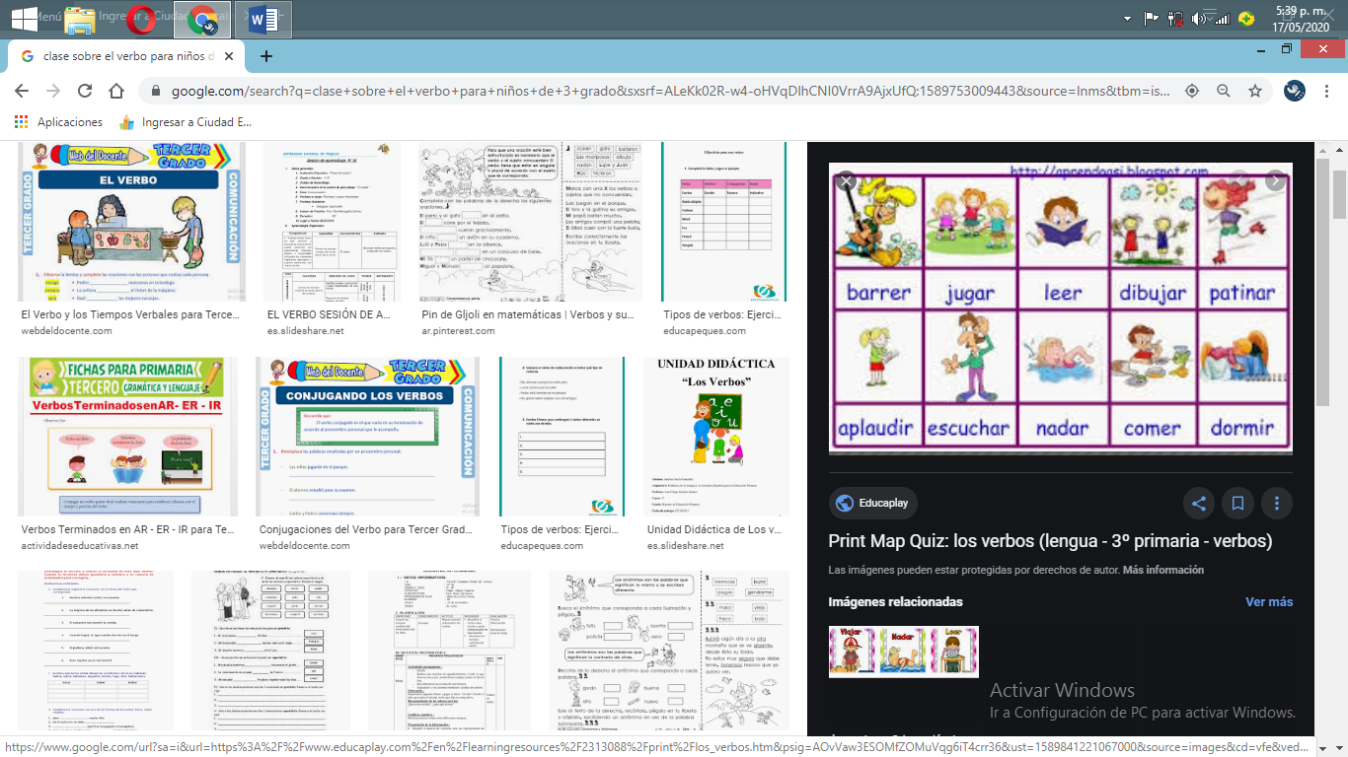

Slide 13
DIBUJA Y ESCRIBE UNA ORACIÓN CON CADA ACCIÓN DE LA DIAPOSITIVA ANTERIOR:

Slide 14
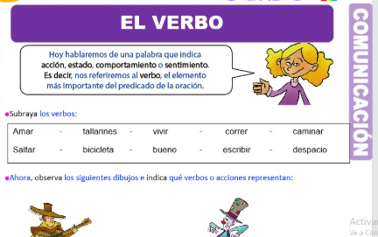

Slide 15
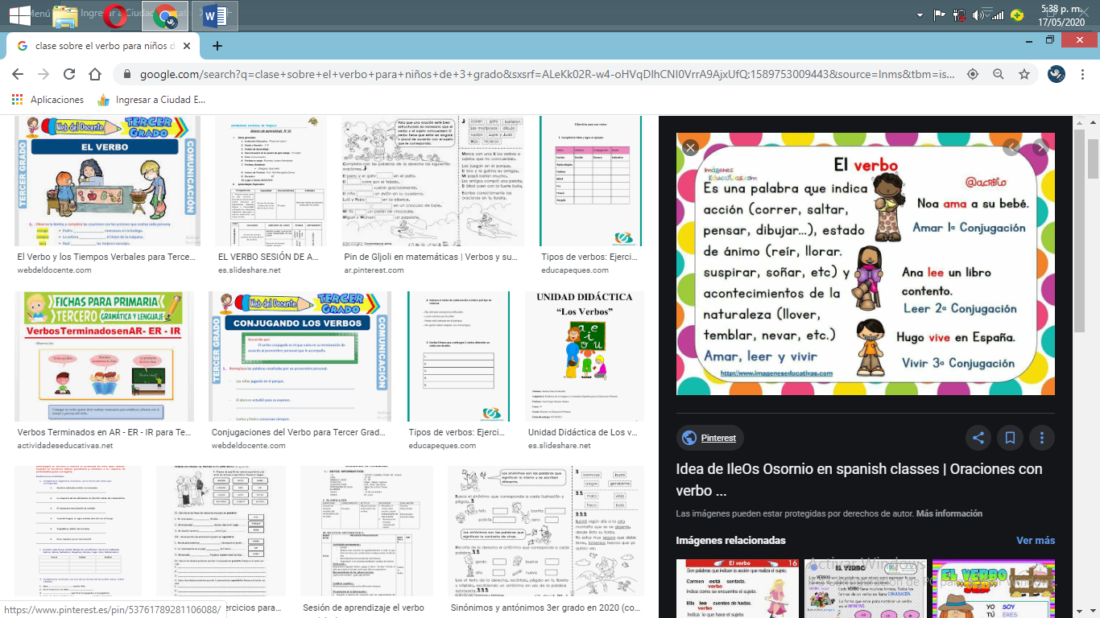

Slide 16
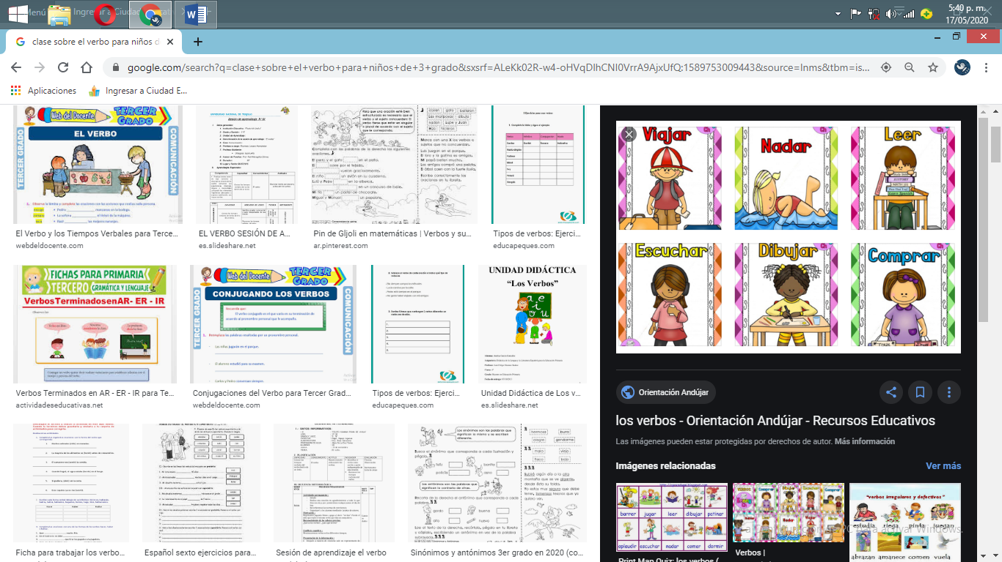

Slide 17
DIBUJA Y ESCRIBE UNA ORACIÓN CON CADA ACCIÓN DE LA DIAPOSITIVA ANTERIOR:

Slide 18
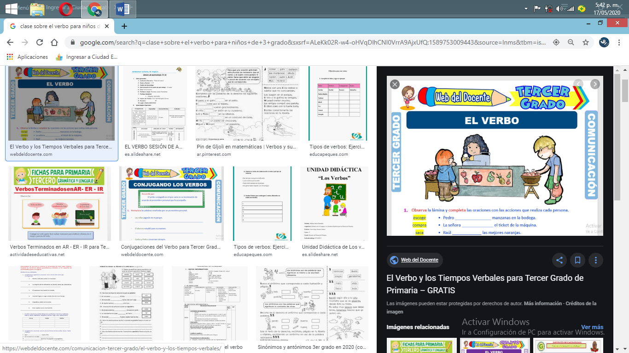

Slide 19
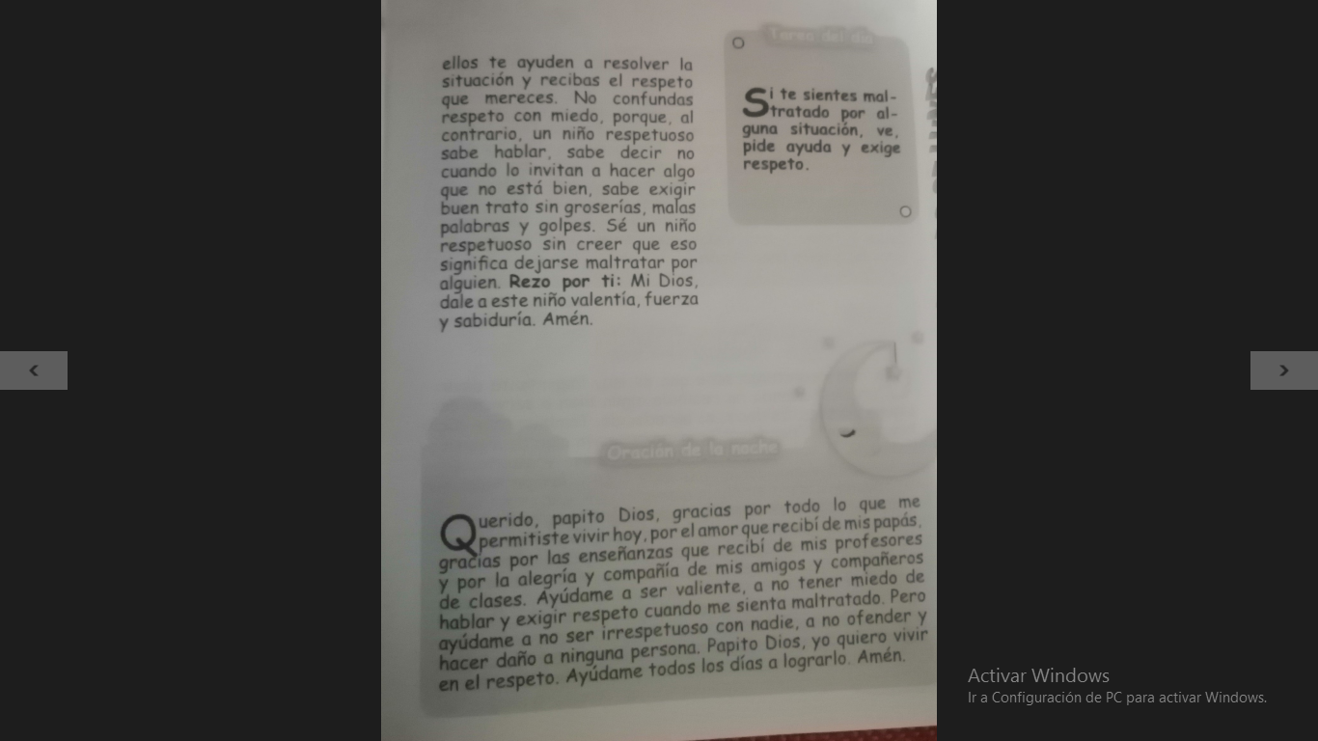

Slide 20
Hemos terminado la clase por hoy. No olvides enviar las evidencias de las actividades desarrolladas.
Descansa, que tengas un feliz y bendecido día.

